Slide 1

Détecter les Bad Buzz grâce au Deep Learning
Aurélien Testelin

Slide 2
Sommaire
Titre numéro 1
2. Résultat des différents modèles (MLFLOW)
Modèle sur-mesure simple
Modèle sur-mesure avancé
Modèle BERT
Modèle USE
3. Mise en production
Github Actions
Azure web app
Détecter
le Bad Buzz grâce au Deep Learning
1. Introduction
4. Démonstration de
fonctionnement

Slide 3
Air Paradis veut un prototype d’un produit IA permettant de prédire le sentiment associé à un tweet (tweet exprimant un sentiment négatif ou non).
Plusieurs approches ont été testées durant l’élaboration du modèle.
L’outil MLFLOW a été utilisé afin d’enregistrer les modèles, ainsi que les hyperparamètres associés et les dépendances liées aux modèles.
Introduction

Slide 4

Résultats des différents modèles (MLFLOW)
- Vectorisation : TF-IDF
- Preprocessing : Stemming et Lemmatisation
MLFLOW Experiments : Regression Logistique
Modèle sur-mesure simple

Slide 5
Résultats des différents modèles (MLFLOW)
- Preprocessing : Lemmatisation
- Préparation des données : Tokenisation et conversion des tweets en séquences
MLFLOW Experiments :
Keras simple
Keras LSTM
Modèle sur-mesure avancé

Slide 6
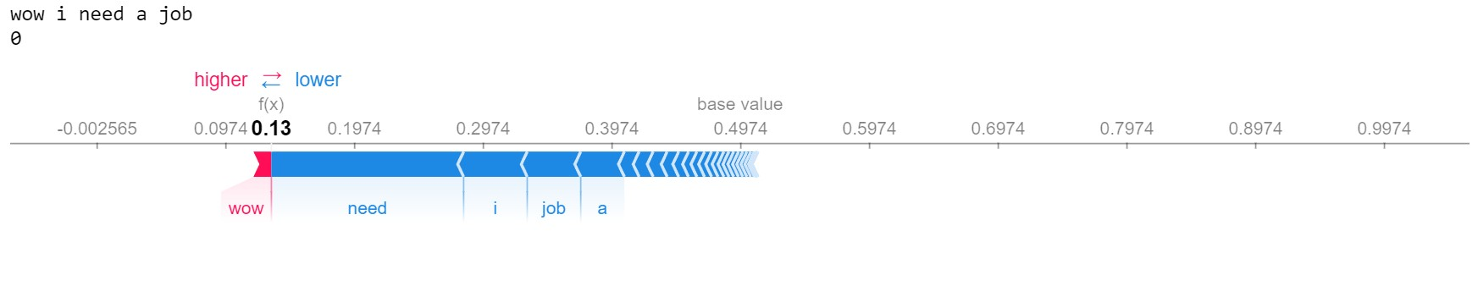
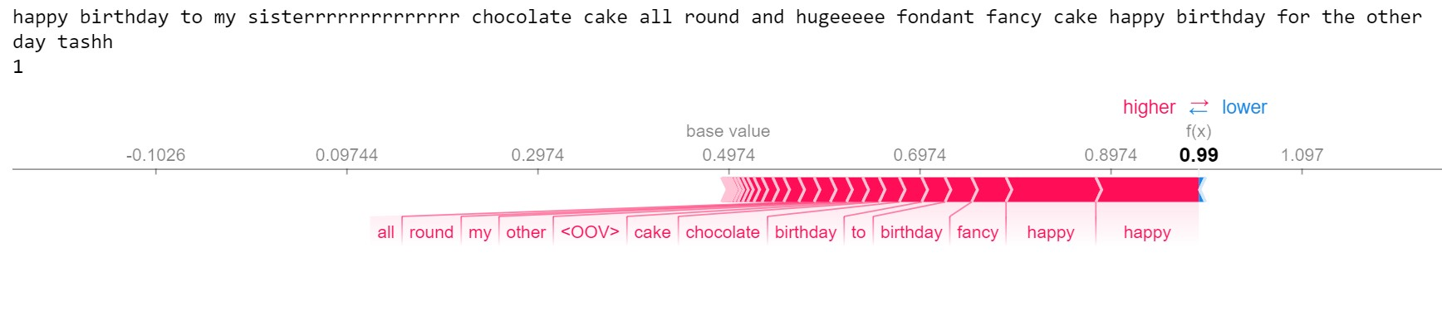
Résultats des différents modèles (MLFLOW)
Explicabilité locale modèle LSTM

Slide 7
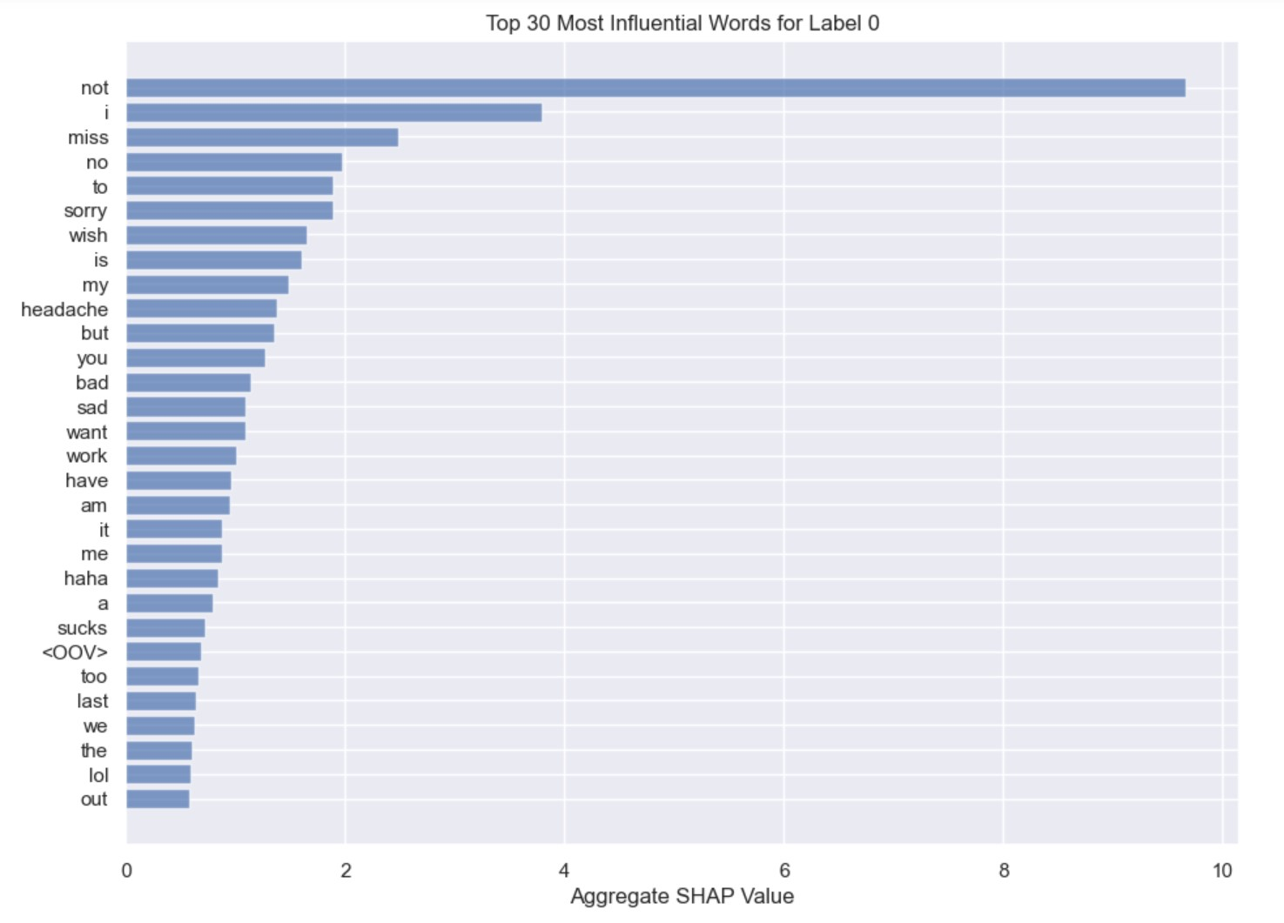
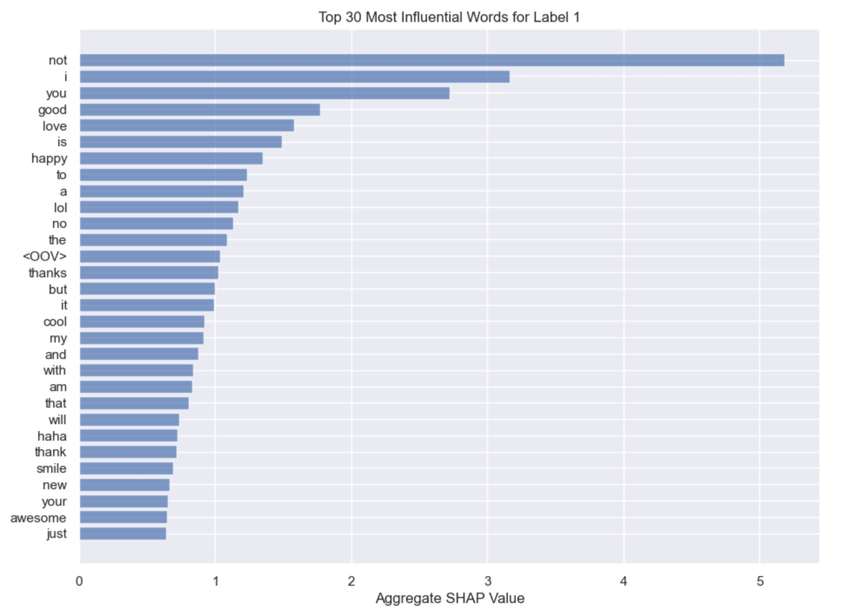
Résultats des différents modèles (MLFLOW)
Explicabilité globale modèle LSTM

Slide 8
Résultats des différents modèles (MLFLOW)
Preprocessing : Lemmatisation
Préparation des données :
input_ids: Liste des ID de tokens pour chaque phrase. Ces ID sont spécifiques à la manière dont BERT représente les mots.
attention_masks: Liste qui indique où se trouve le contenu réel de la phrase par rapport au padding (des 1 pour le contenu réel et des 0 pour le padding).
MLFLOW Experiments : BERT
Modèle sur-mesure BERT

Slide 9
Résultats des différents modèles (MLFLOW)
- Preprocessing : Lemmatisation
- Le modèle Universal Sentence Encoder (USE) est conçu pour prendre en entrée directement des phrases (ou des paragraphes ou même des mots individuels) et les convertir en vecteurs d'encodage à haute dimension.
MLFLOW Experiments : USE
Modèle sur-mesure USE

Slide 10
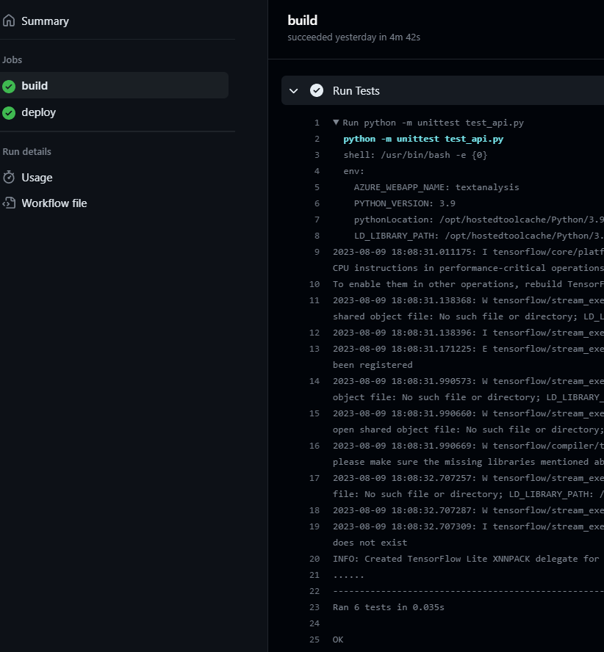
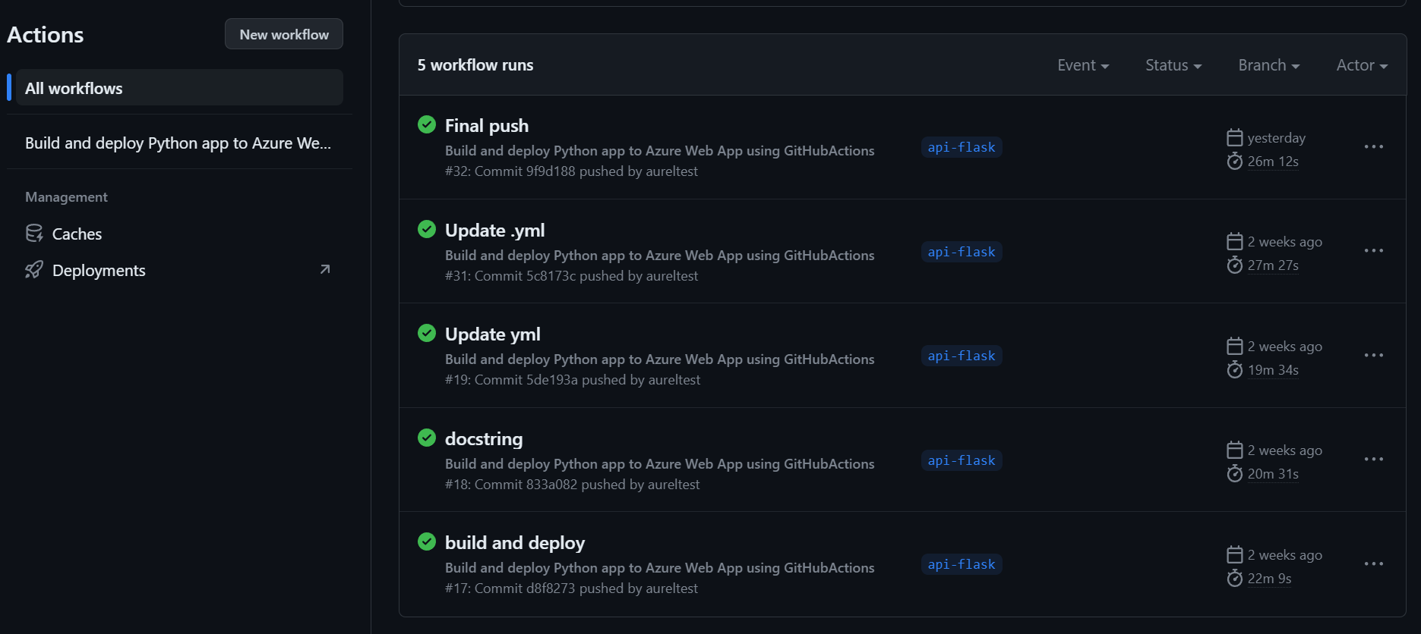
Mise en production
Github Actions
Lien Github : https://github.com/aureltest/Detectez-les-Bad-Buzz-grace-au-Deep-Learning

Slide 11
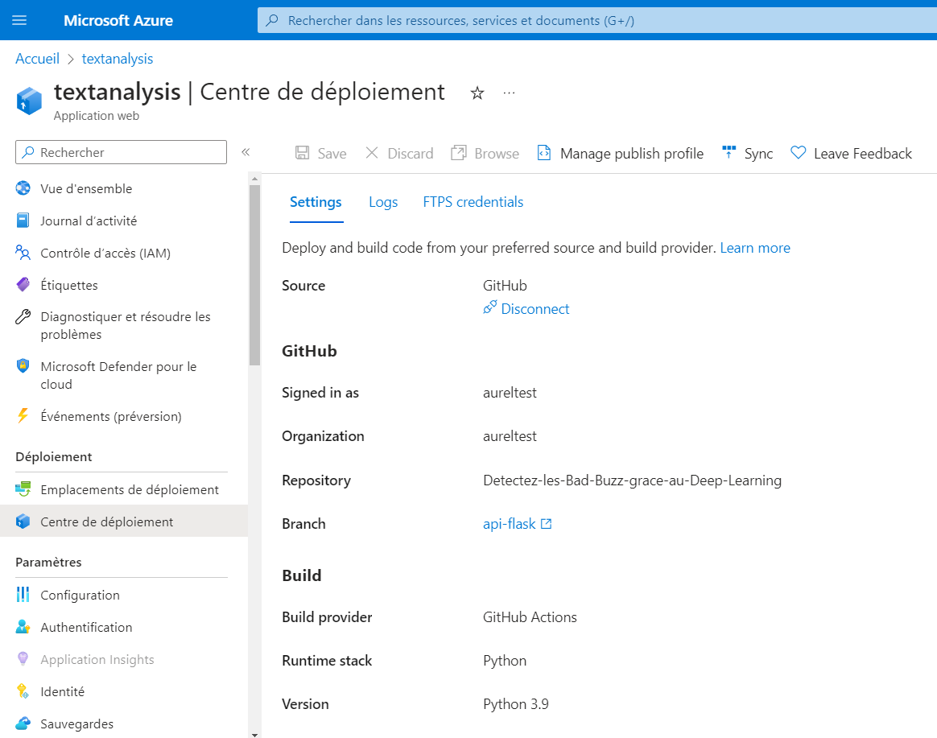
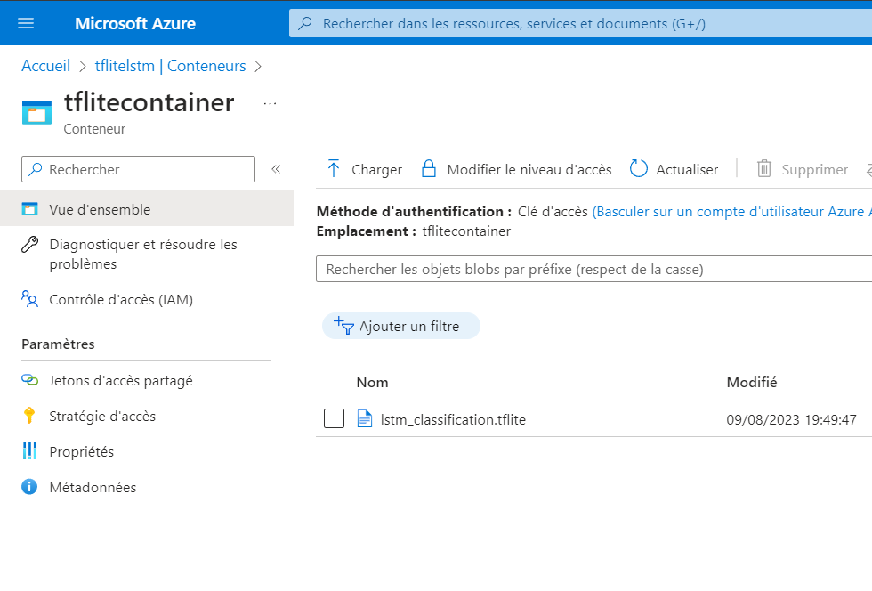
Mise en production
Azure Web app

Slide 12
Démonstration de fonctionnement
Lien : https://textanalysis.azurewebsites.net

Slide 13
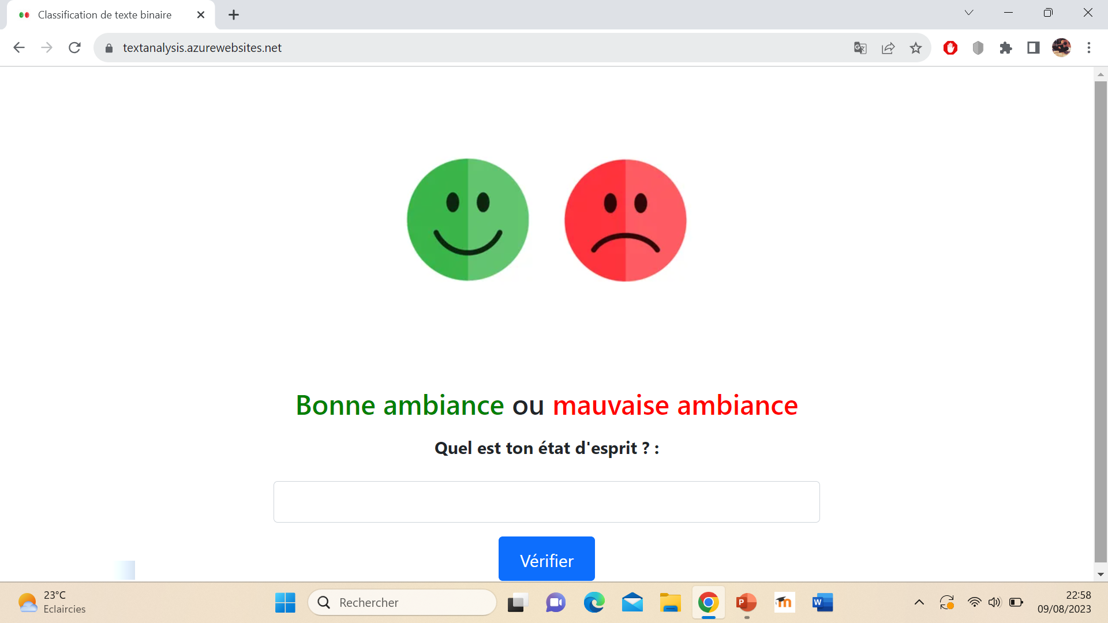
Merci de votre attention !

